Slide 1
PERLUNYA NORMA YANG MENGATUR SISTEM TRANSPORTASI DAN KEBIJAKAN DALAM MEWUJUDKAN INTEGRASI SISTEM TRANSPORTASI DI INDONESIA
Oleh :
Drs. SUripno, MSTr
Kepala Pusat Kajian Kebijakan Sistem Transportasi dan Logistik ITL Trisakti
PADA TANGGAL November 2022

Slide 2
MATERI PENYAJIAN
PENDAHULUAN
KONSEP DAN METODA
SEJARAH DAN FILOSIFIS PERKEMBANGAN REGULASI KEBIJAKAN INTEGRASI ANTAR MODA DAN TRANSPORTASI JALAN
INVENTARISASI ISU DAN PERMASALAHAN DAN KEBUTUHAN PENELITIAN REGULASI DAN KEBIJAKAN
KEBUTUHAN PENGATURAN KONEKTIVITAS NASIONAL

Slide 3
A. PENDAHULUAN
Latar Belakang
Regulasi dan kebijakan transportasi dan logistik cakupannya sangat luas dan terkait dengan berbagai sektor , namun masih belum harmoni baik dengan bidang selain transportasi maupun dalam bidang transportasi sendiri;
Sehubungan dengan hal tersebut perlu dilakukan pemetaan isu dan permalsalahan sebagai landasan berpijak untuk melakukan penelitian untuk memecahan permasalahan dalam dunia nyata.
Tujuan : Sebagai landasan berpijak untuk melakukan penelitian yang dibutuhkan sesuai pohon penelitian.
Ruang Lingkup : Regulasi dan kebijakan transportasi bidang kesisteman dan transportasi jalan

Slide 4
B. KONSEP DAN METODA
Pohon Penelitian
Pembentukan Peraturan Perundang-undangan
Peraturan Perundang-udangan Bidang ransportasi
Anatomi UU tentang LLAJ
Metoda

Slide 5
POHON PENELITIAN

Slide 6
Pembentukan Peraturan Perundang-undangan Undang-undang
(UNDANG-UNDANG NOMOR 12 TAHUN 2011 )
Pengertian
Peraturan Perundang-undangan adalah peraturan tertulis yang memuat norma hukum yang mengikat secara umum dan dibentuk atau ditetapkan oleh lembaga negara atau pejabat yang berwenang melalui prosedur yang ditetapkan dalam Peraturan Perundang-undangan.
Jenis, Hierarki, Dan Materi Muatan Peraturan Perundang Undangan
Pasal 7
(1)
Jenis dan hierarki Peraturan Perundang-undangan terdiri atas:
Undang-Undang Dasar Negara Republik Indonesia Tahun 1945;
Ketetapan Majelis Permusyawaratan Rakyat;
Undang-Undang/Peraturan Pemerintah Pengganti Undang-Undang; Peraturan Pemerintah;
Peraturan Presiden;
Peraturan Daerah Provinsi; dan
Peraturan Daerah Kabupaten/Kota.

Slide 7
(2)
Kekuatan hukum Peraturan Perundang-undangan sesuai dengan hierarki sebagaimana dimaksud pada ayat (1).
(3)
Kekuatan hukum Peraturan Perundang-undangan sesuai dengan hierarki sebagaimana dimaksud pada ayat (1).
Pasal 8
(1)
Jenis Peraturan Perundang-undangan selainsebagaimana dimaksud dalam Pasal 7 ayat (1) mencakup peraturan yang ditetapkan oleh Majelis Permusyawaratan Rakyat, Dewan Perwakilan Rakyat, Dewan Perwakilan Daerah, Mahkamah Agung, Mahkamah Konstitusi, Badan Pemeriksa Keuangan, Komisi Yudisial, Bank Indonesia, Menteri, badan, lembaga, atau komisi yang setingkat yang dibentuk dengan Undang-Undang atau Pemerintah atas perintah Undang-Undang, Dewan Perwakilan Rakyat Daerah Provinsi, Gubernur, Dewan Perwakilan Rakyat Daerah Kabupaten/Kota, Bupati/Walikota, Kepala Desa atau yang setingkat.

Slide 8
(2)
Peraturan Perundang-undangan sebagaimana dimaksud pada ayat (1) diakui keberadaannya dan mempunyai kekuatan hukum mengikat sepanjang diperintahkan oleh Peraturan Perundang-undangan yang lebih tinggi atau dibentuk berdasarkan kewenangan.
Pasal 9
(1)
Dalam hal suatu Undang-Undang didugabertentangan dengan Undang-Undang Dasar Negara Republik Indonesia Tahun 1945, pengujiannya dilakukan oleh Mahkamah Konstitusi.
(2)
Dalam hal suatu Peraturan Perundang-undangan di bawah Undang-Undang diduga bertentangan dengan Undang-Undang, pengujiannya dilakukan oleh Mahkamah Agung.

Slide 9
Peraturan Perundang-undangan Di Bidang Transportasi
Undang-undang Nomor 38 tahun 2004 tentang Jalan dan peraturan pelaksanaannya;
Undang-undang Nomor 22 Tahun 2009 tentang Lalu Lintas dan Angkutan Jalan dan peraturan pelaksanaannya;
Undang-undang Nomor 23 Tahun 2007 tentang Perkeretspisn dan peraturan pelaksanaanya;
Undang-undang Nomor 17 Tahun 2008 tentang Pelayaran dan peraturan pelaksanaannya;
Undang-undang Nomor 1 Tahun 2009 tentang Penerbangan dan peraturan pelaksanaannya

Slide 10
Anatomi Dan Filosofis Uu 22 Th 2010
BAB IV PEMBINAAN
BAB II TUJUAN
BAB V PENYELENGGARAAN
FUNDAMENTAL
FUNDAMENTAL.ppt
BAB VI JLLAJ – Bagian Kesatu Rencana Induk JLLAJ
BAB II ASAS
BAB III RUANG LINGKUP KEBERLAKUAN UNDANG-UNDANG
BAB VI JARINGAN LALU LINTAS DAN ANGKUTAN JALAN
BAB IX LALU LINTAS
BAB X ANGKUTAN
TEKNIS KOMPONEN
BAB VII KENDARAAN
TEKNIS OPERASIONAL
BAB XIV KECELAKAAN LALU LINTAS
BAB XV PERLAKUAN KHUSUS BAGI PENYANDANG CACAT, MANULA, ANAK-ANAK, WANITA HAMIL, DAN ORANG SAKIT
BAB VIII PENGEMUDI
BAB XI KEAMANAN DAN KESELAMATAN LALU LINTAS ANGKUTAN JALAN
KOMSTRAT
BAB XII DAMPAK LINGKUNGAN
BAB XIIIPENGEMBANGAN INDUSTRI DAN TEKNOLOGI SARANA DAN PRASARANA LALU LINTAS DAN ANGKUTAN JALAN
BAB XVI SISTEM INFORMASI LLAJ
KOMPEND
BAB XVII SUMBER DAYA MANUSIA
BAB XVIII PERAN SERTA MASYARAKAT
BAB XIX PENYIDIKAN DAN PENINDAKAN PELANGGARAN LALU LINTAS DAN ANGKUTAN JALAN

Slide 11
METODA
KERANGKA PEMIKIRAN
POHON PENELITIAN
UU 17 TH 2008
UU 23 TH 2007
UU 38 TH 2004
U 22 TH 2009
UU NO 1 TH 2009
Pilihan solusi
INVENTARISASI ISU DAN PERMASALAHAN
SEJARAH DAN FILOSIFIS PERKEMBANGAN REGULAASI KEBIJAKAN INTEGRASI ANTAR MODA DAN TRANSPORTASI JALAN
Pengaturan Konektifitas nasional;
Revisi UU 22 Tahun 2009 tentang LLAJ;
Pengaturan Lembaga Koordinasi
Pengaturan Pembinaan LLAJ

Slide 12
KEBUTUHAN PENGATURAN KONEKTIFITAS NASIONAL
SERI 1
RUU SISTRANAS
RI TN
SERI 2
UU 22 TH 2009
RIJLLAJ

Slide 13
C. SEJARAH DAN FILOSOFIS PERKEMBANGAN REGULASI KEBIJAKAN INTEGRASI ANTAR MODA DAN TRANSPORTASI JALAN

Slide 14
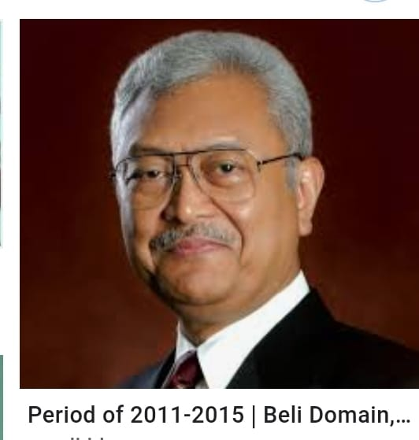
80
90
2000
PERUBAHAN
PARADIGMA
ISU & PERMASALAHAN
Survai A/T TH 1977
KONSEP
SWP
KONSEP
SPN
TINJAU ULANG PAKET UU TRANSPORTASI
UU 24 /92
KONSEPSI SISTRANAS
(JTN)
TRANSPORTASI MURNI
UU 13/92 UU 15/92 UU 21/92
PP 38/85
PP 22/90
POPOKOK-POKOK PIKIRAN SISTRANAS
PERMEN 49 TH 2005
UU 13/80
RU JTJ
UU 7/51
UU 3/65
UU 14/92
B. 1. SEJARAH PERKEMBANGAN LLAJ
TAHUN 1980 - 2000

Slide 15
2000
2009
2021
UU 22 /99
UU 32 /2004
LINGSTRA
SISTEM TRANSPORTASI
YG DITUJU
UU 24 /92
UU 26 /2007
RI JLLAJ
PERMEN 49 TH 2005
PERMASALAHAN
TANTANGAN
RITN
?
UU TRANSPORTASI
UU TRANSPORTASI
UU 21/1992
UU 17/2008
TATANAN & RI KEBANDARUDARAAN
UU 15/1992
UU 1/2009
TATANAN & RI PERKERETAAPIAN
JARINGAN TRANSPORTASI
YG DITUJU
UU 13/1992
UU 23/2007
TATANAN & RI KPLBHN
UU 13/80
UU 38/2004
SISTEM JARINGAN JALAN
UU 14/92
UU 22/2009
TATANAN SISTEM LLAJ & Ri jLLAJ
B.2. SEJARAH PERKEMBANGAN KONSEPSI INTEGRASI ANTAR MODA
TAHUN 2000 - SEKARANG

Slide 16
D. INVENTARISASI ISU DAN PERMASALAHAN

Slide 17
TABEL - I
INVENTARISASI USU DAN PERMASALAHAN TRANSPORTASI YANG BERKEMBANG SAAT INI
NO | ISU DAN PERMASALAHAN | DAMPAK YANG DITIMBULKAN | KEBUTUHAN PENELITIAN UNTUK SOLUSI
TABEL II
INVENTARISASI KEBIJAKAN TRANSPORTASI BERDASARKAN UNDANG-UNDANG NOMOR 22 TAHUN 2009 TENTANG LALU LINTAS DAN ANGKUTAN JALAN
NO | KEBIJAKAN | PASAL | POSISI DAN PERMASALAHAN | KEBUTUHAN PENELITIAN

Slide 18
Tabel I INVENTARISASI USU DAN PERMASALAHAN TRANSPORTASI DAN KEBUTUHAN PENELITIAN REGULASI DAN KEBIJAKAN TRANSPORTASI MENDESAK
NO | ISU DAN PERMASALAHAN | DAMPAK YANG DITIMBULKAN | KEBUTUHAN PENELITIAN UNTUK SOLUSI
1 | Belum adanya dokumen resmi yang memuat : Pengertian transportasi dan sistem transportasi; Hierarkhi dan struktur sistem transportasi; Sasaran dan arah pengembangan Sistem Transportasi Indonesia; Wewenang dan tanggung jawab Pemerintah dan Pemerintah Daerah membina sistem transportasi sesuai wewenangnya masing-masing; Dokumen Perencanaan Sistem Transportasi yang harus dihasilkan; Hubungan dokumen perencanaan tata ruang, perencanaan dan desain sistem transportasi (cetak biru), dan Rencana Pembangunan Sistem Transportasi Peran serta masyarakat dalam mewujudkan sasaran ; Sumber Dana yang diperlukan; Sanksi administrative atau pidana bila kewajiban tidak dipenuhi; | Sebagai akibat tidak adanya dokumen tersbut maka akan terdapat dampak sebagai berikut : Tidak jelasnya sasaran yang dituju dalam pengembangan sistem transportasi di Indonesia; Ibaratnya membangun Gedung kita belum punya Gambar Gedung, dan langsung dilakukan pembangunan tanpa gambar; Tidak jelas siapa pengambil keputusan mengenai transportasi dibawah Presiden sehingga Penanggung jawab sistem transportasi adalah presiden; Pembinaan transportasi dilakukan secara parsial sehingga terjadi pembangunan Pelabuhan/bandara yang tidak didukung pembangunan akses ke bandara/Pelabuhan Dallam satu paket; Ketidak jelasanan sumber dana; Ketidak jelasan peran masyarakat | Perlu disusun kebutuhan pengaturan sistem transportasi yang dituangkan norma-norma yang disepakatii . Norma-norma ini dapat disusun berdasarkan studi naskah Akademik SISTRANAS yang pernah disusun Badan Litbang Kementerian Perhubungan; Disusun Dokumen Perencanaan Sistem Transportasi dalam Tataran Nasional, dikembangkan berdasrkan Studi Penysunan Naskah Akademik Rencana Induk Transportasi Tataran Nasional; Dilakukan penelitian untuk menyusun Pedoman Penyusunan Rencana Induk Transportasi Pada Tataran Provinsi, Kabupaten/Kota

Slide 19
2 | KOORDINASI ANTAR LEMBAGA
 | Salah satu masa;ah fundamental di bidang transportasi, khususnya transportasi jalan adalah oordinasi antar Lembaga khususnya dibindang lalu lintas dan angkutan jalan, sangat tidak efektif, bahkan tidak ada Lembaga dibawa h Presiden yang bertanggung jab sehingga pertanggungan jawab, secara kelembagaan menjadi tanggung jawab Lembaga Kepresidenan. | Sebagai konsekunsi dari hal tersebut maka integrasi antar moda menjadi tanggung jawab presiden, karena tidak ada wewenang formil maupun materiil enunjuk Lembaga dibawab Presiden | Perlu dilakukan penelitian mengenai koordinasi antar Lembaga di tingkat pemerintah Pusat dan pemerintah Daerah agar dapat dirumuskan konsep koordinasi antar intsnasi, dibidang transportasi jalan pada khususnya dan transportasi pada umumnya.

Slide 20
NO | ISU DAN PERMASALAHAN | DAMPAK YANG DITIMBULKAN | KEBUTUHAN PENELITIAN UNTUK SOLUSI
3 | Revolusi Industri 4.0
 | Adanya perkembangan aplikasi yang marak dewasa ini, memeberikan kemudahan bagi pengguna jasa angkutan melakukan akses langsung Dallam pemesanan jasa layanan angkutan pada berbagai moda. | Perkembangan moda transportasi yang penyediaan jasa angkutan, membutuhkan modal besar seperti kereta-api, penerbangan, dan pelayaran, kemudahan pemesanan ini memudahkan pemesanan namun tidak mengganggu layanan angkutan Untuk jasa angkutan orang, aplikasi ini layanan pemesanan ini hanya memberikan kemudahan layanan pemesanan namun tidak sampai ke layanan angkutan (memindahkan obyek dari satu tempat ke tempat lain), karena layanan angkutan tetap dijalankan oleh operator resmi yang mempunyai izin dan telah memenuhi persyaratan perizinan untuk menjamin mutu pelayanan. | Untuk mendapat solusi yang komprehnsif, perlu dilakukan penelitian sebagai berikut : Penelitian permintaan angkutan orang yang dilayani perusahaan Taksi resmi, Angkutan Sewa Khusus, kendaraan perseorang yang tidak memiliki izin. Jumlah kendaraan yang melayani baik dari perusahaan taksi, angkutan sewa khusus, dan kendaraan perseorangan yang tidak mempunyai izin. Jumlah izin yang diterbitkan untuk angkutan taksi dan angkutan sewa khusus; Pernandingan tarip untuk angkutan taksi, angkutan sewa khusus, dan kendaraan perseorangan;

Slide 21
NO | ISU DAN PERMASALAHAN | DAMPAK YANG DITIMBULKAN | KEBUTUHAN PENELITIAN UNTUK SOLUSI
 |  | Namun untuk moda transportasi jalan, pemesanan layanan yang diselenggarankan oleh Perusahaan Aplikasi ini tidak hanya memberikan layanan pemesanan itu juga mengatur layanan angkutan dengan menarik fee dari setiap transaksi , dan layanan angkutan dilakukan oleh perseorangan tanpa perlu memenuhi persyaratan perizinan dan tanggung jawab terhadap resiko akibat kecelakaan lalulintas yang ditanggung penumpang; Sebagai akibat kemudahan ini, maka usaha resmi taksi dipastikan kalah bersaing, dan kebanyakan gulung tikar. Beberapa dampak fundamental dari perkembangan ini adalah : | Pengetahuan dan persepsi pengguna jasa atas hak yang dijamin undang-undang (pasal 240); Pengetahunan dan persepsi pengemudi taksi resmi, angkutan sewa khusus, dan kendaraan perseorangan atas tanggun jawabnya bila terjadi kecelakaan lalu lintas yang dialami; Pendapat pemberi izin; Pendapat perusahaan taksi; Pendapat perusahaan angkutan sewa khusus. Pendapat KORLANTAS; Pendapat Kementerian Perhubungan.

Slide 22
NO | ISU DAN PERMASALAHAN | DAMPAK YANG DITIMBULKAN | KEBUTUHAN PENELITIAN UNTUK SOLUSI
 |  | :Terjadi persaingan yang tidak sehat dalam industri angkutan taksi; Hak penumpang apabila terjadi kecelakaan, idak ada yang menjamin siapa yang bertanggung jawab, padahal hak penumpang mendapatkan pengobatan, santunan, dan Ganti Rugi dari yang menyebabkan kecelakaan tidak ada yang menjamin. Apabila terjadi pada angkutan resmi, itu tanggung jawab perusahaan taksi. Ganti rugi tersebut termasuk ganti rugi akibat tidak memperoleh penghasilan (pasal 240 UU 22 Tahun 2009);

Slide 23
NO | ISU DAN PERMASALAHAN | DAMPAK YANG DITIMBULKAN | KEBUTUHAN PENELITIAN UNTUK SOLUSI
 |  | Kewajiban pemilik perusahaan/pengemudi adalah memberi ganti rugi terhadap penumpang atau pihak ketiga akibat kelalainnya,. Tanggung jawab pengemudi menjadi berat karena tanggung jawab perusahaan juga menjadi tanggun jawabnya. Perusahaan aplikasi memperoleh margin tetap berdasarkan transaksi, namun tidak menanggung resiko atas bisnis angkutan, sekalipun mempunyai wewenang mengatur pengemudi yang akan melayani, tarip, dan margin yang dipotong dari deposit dari setiap anggota.

Slide 24
NO | ISU DAN PERMASALAHAN | DAMPAK YANG DITIMBULKAN | KEBUTUHAN PENELITIAN UNTUK SOLUSI
3. | Kajinan Angkutan Sewa Khusus
 | Berdasarkan ketentuan Peraturan Menteri Perhubungan Republik Indonesia Nomor Pm 118 Tahun 2018 Tentang Penyelenggaraan Angkutan Sewa Khusus, Angkutan Sewa Khusus telah resmi menjadi segmen usaha angkutan orang tidak trayek. Karakteristik pasar dari angkutan sewa khusus ini sama dengan angkutan taksi, namun dengan perlakukan pegatyran yang berbeda. Secara legal formal dengan dimasukkan sebagai angkutan sewa maka perlakukan layanan ini harusnya konsisten terhadap terminology sewa. | Terdapat persaingan yang tidak sehat, antara angkutan sewa khusus dengan angkutan taksi padahal Pemerintah sesuai dengan ketentuan pasal Pasal 198 : Jasa angkutan umum harus dikembangkan menjadi industri jasa yang memenuhi standar pelayanan dan mendorong persaingan yang sehat. Untuk mewujudkan standar pelayanan dan persaingan yang sehat sebagaimana dimaksud pada ayat (1), Pemerintah dan/atau Pemerintah Daerah harus: menetapkan segmentasi dan klasifikasi pasar;

Slide 25
NO | ISU DAN PERMASALAHAN | DAMPAK YANG DITIMBULKAN | KEBUTUHAN PENELITIAN UNTUK SOLUSI
 |  | menetapkan standar pelayanan minimal; menetapkan kriteria persaingan yang sehat; mendorong terciptanya pasar; dan mengendalikan dan mengawasi pengembangan industri jasa angkutan umum

Slide 26
NO | ISU DAN PERMASALAHAN | DAMPAK YANG DITIMBULKAN | KEBUTUHAN PENELITIAN UNTUK SOLUSI
4. | Pandemi covid-19
 | Pandemi covid-19 Dengan adanya pandemi covid-19 telah menghantam perekonomian nasional , termasuk industri transportasi; | Dampak dari pandemi covid-19 telah memporak porandakan indutri transportasi setiap segmen usaha | Perlu dilakukan penelitian dampak covid-19 pada setiap moda transportasi terkait industri jasa prasarana transportasi dan jasa angkutan, natara lain meliputi : Sisa armada yang tersedia bagi industri jasa angkutan setiap moda dan potensi permintaan selam covid-19 pada nerbagai level; Kelebihan kapasitas bandara, Pelabuhan laut dan penyeberangan, setasiun kereta api, dan terminal; Tinjau ulang peraturan perundang-undangan yang perlu untuk disesuaikan.

Slide 27
NO | ISU DAN PERMASALAHAN | DAMPAK YANG DITIMBULKAN | KEBUTUHAN PENELITIAN UNTUK SOLUSI
5 | Pelanggaran Dimensi, Muatan, dan Kelas Jalan
 | Saat ini marak pelanggaran Dimensi, muatan, dan Kelas jalan baik pada jalan nasional mauoun jalan daerah | Sebagai akibat dari pelanggaran ini maka sering terjadi kecelakaan lalu lintas dan kerusakan jalan sehingga umur rencana jalan tidak dapat dicapai | Perlu dilakukan penelitian mengenai : Profil kecelakaan yang disebabkan pelanggaran DIMENSI, Muatan, dan kelas jalan; Profil pelanggaran dimensi dan muatan dari sisi operator. Kerusakan jalan akibat muatan lebih dari kapasitas/kelas jalan; Kajian hukum mengenai sanksi yang dapat membuat jera kepada pelanggaran;

Slide 28
NO | ISU DAN PERMASALAHAN | DAMPAK YANG DITIMBULKAN | KEBUTUHAN PENELITIAN UNTUK SOLUSI
6 | Harmonisasi Pelaksnaan Undang-undang 22 Th 2009 dan UU No.11 Tahun 2020
 | Dengan ditetapkannya undang-undang no 11 tahun 2020 sebagian ketentuan Dallam Undang-undang No 22 tahun 2009 dicabut antara lain sanksi pidana pasal 308 terkait dengan perizinan angkutan. Kedmudian dengan ditetapkannya PP Nomor 5 tahun 2020 tentang Penyelenggaraan Berusaha Berbasis Risiko. | Sebagai konsekuensi pelaksanaan PP 5 Tahun 2020, Dallam industri jasa angkutan khususnya industri jala angkutan jalan, maka akan bermunculan penyelenggara jasa angkutan yang dapat melebih kapasitas pasar yang menimbulkan persaingan yang tidak sehat sehati, bahkan cenderung free fight. Dengan demikian dapat terjadi sangat mungkin Pemerintah tidak dapat menjalankan misi yang diembann Dallam pasal 198. | Perlu dilakukan penelitian mengenai : Kondisi pasar industri angkutan setiap segmen usaha sebelum diterapkan PP no % Tahun 2020. Pengaruh penerapan PP no 5 Than 2020, di setiap segmen industri jasa angkutan saat ini termasuk dalam kondisi pandemic;

Slide 29
NO | ISU DAN PERMASALAHAN | DAMPAK YANG DITIMBULKAN | KEBUTUHAN PENELITIAN UNTUK SOLUSI
 | Namun disisi lain Dallam undang-undang 22 Tahun 2009 terdapat kewjiban pemerintah pada pasal 198, yang mengamantkan pemerintah agar mengembangkan industri jas angkutan menjadi industri jasa yang memenuhi standar pelayanan dan mendorong persaingan yang sehat. Makna sehat ini juga termasuk adil | Untuk itu perlu dilakukan harmonisasi agar kemudahan berusaha tetap terjamin namun persaingan yang sehat dan terpenuh Standar Pelayanan Minimal juga dapat dipenuhi | Peluang pelaksaan pasal 198 UU 22 Tahun 2009; Pendapat ORGANDA, atas pelaksanaan PP no 5 Th 2020 dan pasal 198 UU 22 Tahun 2009; Pendapat Direktur Jenderal Perhubungan Darat mengenai harmnisasi kedua pengaturan tersebut Meneliti kebutuhan norma untuk harminisasi pengaturan industri jasa angkutan jalan

Slide 30
NO | KEBIJAKAN | PASAL | POSISI DAN PERMASALAHAN | KEBUTUHAN PENELITIAN
1 | Pembinaan
 | penetapan sasaran dan arah kebijakan pengembangan sistem Lalu Lintas dan Angkutan Jalan nasional; penetapan sasaran dan arah kebijakan sistem Lalu Lintas dan Angkutan Jalan provinsi dan kabupaten/kota yang jaringannya melampaui batas wilayah kabupaten/kota; | Pasal 6 ayat (1) a. Pasal 6 ayat (3) a. . | Ketentuan ini sampai saat ini belum dapat dilaksanakan karena peraturan pelaksanaan dari pembinaan yang diatur dalam pasal 5 dan 6 undang, belum ada, sehingga tidak jelas bagaimana melaksanakan pembinaan ini oleh Pembina LLAJ, termsuk Presiden sebagai atasan Pembina. | Menyusun Naskah Akademik RPP PEMBINAAN LLAJ
TABEL II
INVENTARISASI KEBIJAKAN TRANSPORTASI BERDASARKAN UNDANG-UNDANG NOMOR 22 TAHUN 2009 TENTANG LALU LINTAS DAN ANGKUTAN JALAN

Slide 31
NO | KEBIJAKAN | PASAL | POSISI DAN PERMASALAHAN | KEBUTUHAN PENELITIAN
 | penetapan sasaran dan arah kebijakan sistem Lalu Lintas dan Angkutan Jalan kabupaten/kota yang jaringannya berada di wilayah kabupaten/kota; | Pasal 6 ayat (4) a
TABEL II
INVENTARISASI KEBIJAKAN TRANSPORTASI BERDASARKAN UNDANG-UNDANG NOMOR 22 TAHUN 2009 TENTANG LALU LINTAS DAN ANGKUTAN JALAN

Slide 32
NO | KEBIJAKAN | PASAL | POSISI DAN PERMASALAHAN | KEBUTUHAN PENELITIAN
2 | penetapan rencana umum Lalu Lintas dan Angkutan Jalan; | Pasal 9 huruf a. | Sudah diprogramkan untuk dilaksanakan tahun 2022 | Kita pantau pelaksanaannya
3 | persyaratan teknis dan laik jalan Kendaraan Bermotor; | Pasal 9 huruf c. | Persyaratan teknis dan laik jalan kendaraan listrik belum diatur, demikian pula pengaturan uji tipe dan uji berkala | Melakukan riset pendahuluan untuk mengetahui perkembangan teknologi kendaraan listrik, penggunaan di Indonesia, sebgai dasar untu menyusun Proposal Penelitian Persyaratan Teknis dan Laik Jalan, pengaturan uji tpe dan uji berkala.i
4 | perizinan angkutan umum; | Pasal 9 huruf d | Dengan ditetapkan UU no 11 Cipta Kerja, maka sanksi pidana pasal 308 dicabut sehingga tidak mungkin dilakukan penyidikan dan penegakan hukum serta dengan ditetapkan PP No. 5 Tahun 2020 tenang Penyelenggaran Perizinan Berbasis Resiko maka konsep/filosofis dan tatacara perijinan berbasis resiko yang diubah cukup dengan pendaftaran akan berakibat tidak dapat dibatasinya supply, sehingga berakibat terjadinya persaingan yang tidak sehat, disatu sisi dan disisi lain pemerintah berdasarkan pasl 198 wajib mewujudkan terpenuhi standar pelayanan dan persaingan yang sehat. | Perlu dilakukan penelitian pasar setiap segmen usaha angkutan yang diatur dalam UU 22 Tahun 2009/PP 74 Tahun 2013 sebelum diterapkan PP No. 5 Tahun 2020 dan sesudah diterapkan. Perlu dikaji penetapan segmen usaha berdasarkan KLBI yang disusun oleh BPS dan Penetapan Segemen Usaha berdasarkan UU 22 Tahun 2009/PP 74 tahun 2013, dan konsekuensi Dallam penerapan hukumnya.
TABEL II
INVENTARISASI KEBIJAKAN TRANSPORTASI BERDASARKAN UNDANG-UNDANG NOMOR 22 TAHUN 2009 TENTANG LALU LINTAS DAN ANGKUTAN JALAN

Slide 33
NO | KEBIJAKAN | PASAL | POSISI DAN PERMASALAHAN | KEBUTUHAN PENELITIAN
5 | pengembangan sistem informasi dan komunikasi di bidang sarana dan Prasarana Lalu Lintas dan Angkutan Jalan; | Pasal 9 huruf e | Saat ini sudah dan sedang dibangun berbagai sistem informasi dilingkungan ditjen Perhubungan darat, namun belum terintegrasi untuk kepentingan pelaksanaan tugas dan fungsi di bidang LLAJ. | Bila kita diminta bantuan , tugas kita mengintegrasikan aplikasi-palikasi itu sehingga bisa saling berhubungan dan mendukung pelaksanaan tugas. Misalnya penegakan hukum pelanggaran dimensi bisa dari mengintegrasikan sistem informasi lalu lintas dan sistem informasi pengujian sehingga dapat ditemukan tersangka dan alat nukti pelanggaran
6 | pembinaan sumber daya manusia penyelenggara sarana dan Prasarana Lalu Lintas dan Angkutan Jalan; dan | Pasal 9 huruf f | Standar kompetensi SDM dibidang LLAJ yang sudah diterbitkan hanya Standar Kompetensi Nasional Indonosesia untuk pengemudi, sehingga masih diperlukan standar komptensi SDM bidang lain, seperti teknisi/montir, kondektur, dll | Perlu dilakukan pemetaan Kompetensi SDM dibidang LLAJ sebagai dasar penyusunan SKKNI sdm bidang LLAJ
7 | penyidikan terhadap pelanggaran perizinan angkutan umum, persyaratan teknis dan kelaikan Jalan Kendaraan Bermotor yang memerlukan keahlian dan/atau peralatan khusus yang dilaksanakan sesuai dengan ketentuan Undang-Undang ini. | Pasal 9 huruf f | Saat ini sedang disusun aplikasi Penegakan Hukum/Penyidikan secara elektronik | Perlu diikuti perkembangannya
TABEL II
INVENTARISASI KEBIJAKAN TRANSPORTASI BERDASARKAN UNDANG-UNDANG NOMOR 22 TAHUN 2009 TENTANG LALU LINTAS DAN ANGKUTAN JALAN

Slide 34
NO | KEBIJAKAN | PASAL | POSISI DAN PERMASALAHAN | KEBUTUHAN PENELITIAN
8 | Koordinasi Penyelenggaraan Lalu Lintas dan Angkutan Jalan dilakukan oleh forum Lalu Lintas dan Angkutan Jalan. | Pasal 13 | Saat ini sudah diterbitkan PP tentang Forum LLAJ yaitu PP 37 Tahun 2011. Namun PP ini sampai saat ini kurang 10 tahun belum berjalan sebagaimana mestinya, bahkan diti tingkat Pusat yang dikenal dengan Forum LLAJ Nasional belum berjalan sebagaimana mestinya. | Penelitian yang diperlukan : Kenapa forumini tidak berkalan efektif; Bagiaman seharusnya pengaturan forum LLAJ seharusnya untuk forum LLAJ di pemerintah Pusat dan Pemerintah Daerah.
9 | Rencana Induk Jaringan Lalu Lintas dan Angkutan Jalan Rencana Induk Jaringan Lalu Lintas dan Angkutan Jalan sebagaimana dimaksud pada ayat (1) terdiri atas: Rencana Induk Jaringan Lalu Lintas dan Angkutan Jalan Nasional; Rencana Induk Jaringan Lalu Lintas dan Angkutan Jalan Provinsi; dan Rencana Induk Jaringan Lalu Lintas dan Angkutan Jalan Kabupaten/Kota. | Pasal 14 sampai dengan 18 | Saat ini sedang dikerjakan penyusunan RI JLLAJ NASIONAL, dan dosen ITL dimintas untuk membantu penyusunannya. Untuk RI JLLAJ PROVINSI, KABUPATEN/KOTA belum tersusun, dan membutuhkan pedoman penyusunan RI JLLAJ Provinsi, Kabupaten, KOTA. | Sosialisasi konsep RI JLLAJ secara keseluruhan; Diskusi RI JLLAj Nsional Antar Kota Penelitian penyusunan RI JLLAJ PROVINSI DAN KABUPATEN/KOTA.
TABEL II
INVENTARISASI KEBIJAKAN TRANSPORTASI BERDASARKAN UNDANG-UNDANG NOMOR 22 TAHUN 2009 TENTANG LALU LINTAS DAN ANGKUTAN JALAN

Slide 35
E. KEBUTUHAN PENGATURAN KONEKTIVITAS NASIONAL
E.1
RUU SISTRANAS
RI TN
E.2
UU NO 22 TH 2009
RI JLLAJ

Slide 36
1Urutan Pertanyaan Yang Perlu Dijawab Dalam Penyamaan Bahasa
D.1. pengaturan sistranas dan ritn
Penyamaan bahasa harus dilakukan secara terstruktur topiknya jangan dicampur pembahasan tidak fokus. Dimulai dari yg fundamental sampai hal yang operasional permoda. Contoh ysng dibahas diatas itu pada tingkat mana untuk semua moda atau moda tertentu saja. Oleh karena itu dalam rsngka penyamaan bahasa kita sepakati struktir topik bahasan.
Misalnya topik fundamental :
Apa itu transportasi ?
Apa itu sistem transportasi
Apa subsistem transportasi dan apa komponen dari sub sistem.

Slide 37
Bagaimana hierarkhi sistem transportasi di Indonesia ?5. Bagaimsna kita menilai kinerja sistem ? Efektif dan efisien ? dan bagaimana mengukurnya.
Bagaimsna kita menilai kinerja sistem ? Efektif dan efisien ? dan bagaimana mengukurnya.
Apa tugas,/kewajiban/wewenan pemetintah pusat dan Daerah. (Saat ini tugas pemerintsh adalsh melakukan pembinaan kemudian harus dijabarksn. Contoh yg sudah dijabarkan dalam tingkat pp adalah pembinaan perkeretaapian;
Salah satu tugas pemerintah dalam pembinaan adalah perencanaan sistem transportasi, yang harus mengalir dari Rencana Tata ruang, ke Rencana Induk transportasi (cetal biru,) kemudisn dijabarkan rencana membangun sistem transportasi untuk mewujudkan cetak biru siste;

Slide 38
Penentuan nama produk perencanaan jangka panjang sebsgai cetak biru dan rencana membsngun untuk mewujudksn setiap 5 tahun sejalan dengsn RPJMN;
Apakah perlu ada sanksi bagi yg tidak taat ?
CATATAN :
KESEPAKATAN ITU yg kemudian dituangkan dalam kebutuhan pengaturan sistem transportasi;
Langkah betikutnya kemudian dikemas dalam produk hukum apa yang sesuai bukan tingkat kesulitannya karena tingkat kesulitan sangat tergantung kesadaran elit

Slide 39
Latar Belakang
Sistem transportasi Nasional mempunyai peran strategis bagi kehidupan berbangsa dan bernegara .
Visi Konektifitas Nasional dalam MP3EI :
TERINTEGRASI SECARA LOKAL, TERHUBUNG SECARA GLOBAL (LOCALLY INTEGRATED, GLOBALLY CONNECTED)’
Orientasi pengembangan transportasi masih berorientasi pada modanya masing-masing secara invidual secara alamiah berdasarkan arahan undangnya masing-masing, sehingga Kinerja Transportasi buruk dan tidak ada institusi dibawah Presiden yang dapat dimintai tanggung jawab terhadap transportasi secara totalitas. (transportasi secara totalitas tidak ada yang mengurus)
Perundang-undangan transportasi yang belum dapat mendukung integrasi sistem transportasi.
Diperlukan adanya pengaturan ha-ihwal transportasi dan sistem transportasi, serta peran pemerintah untuk mengintegrasikan moda transportasi menjadi sistem transportasi

Slide 40
DASAR PEMIKIRAN

Slide 41
Tinjauan Empirik
MP3EI
SISLOGNAS
PERKOTAAN
Tinajuan Teoritik
INTEGRASI
PERTIMBANGAN ASPEK FILOSOFIS, SOSIOLOGIS, YURIDIS
PELAKSANAAN UU
IDENTIFIKASI MASALAH
BENTUK PERATURAN PERUNDANG-UNDANGAN
KEBUTUHAN PENGATURAN/NORMA

Slide 42
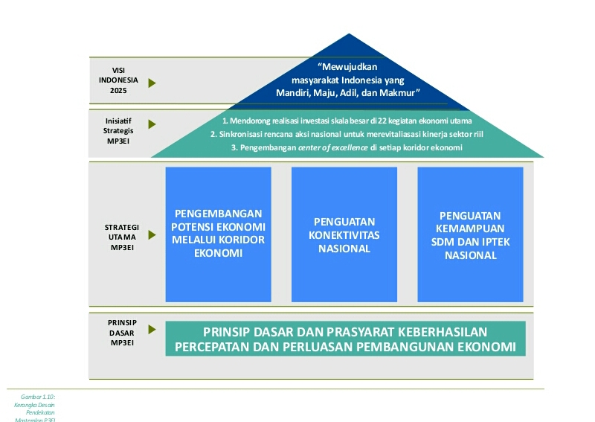
Tinjauan Empirik :
MP3EI
Kerangka Desain Pendekatan MP3EI
Sumber : MP3EI 2011-2025, 2011.

Slide 43
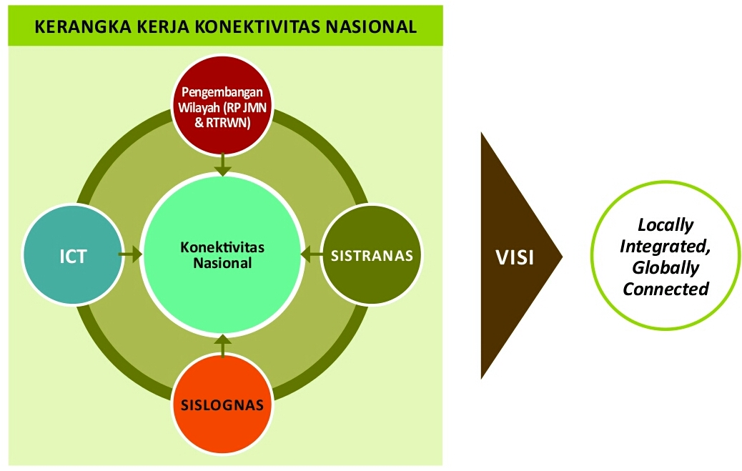
Visi, Konektivitas Nasional
Sumber : MP3EI 2011-2025, 2011.

Slide 44
Maksud Dan Tujuan Penguatan Konektivitas Nasional
Menghubungkan pusat-pusat pertumbuhan ekonomi utama untuk memaksimalkan pertumbuhan berdasarkan prinsip keterpaduan, bukan keseragaman, melalui inter-modal supply chains systems.
Memperluas pertumbuhan ekonomi melalui peningkatan aksesibilitas dari pusat-pusat pertumbuhan ekonomi ke wilayah belakangnya (hinterland).
Menyebarkan manfaat pembangunan secara luas (pertumbuhan yang inklusif dan berkeadilan) melalui peningkatan konektivitas dan pelayanan dasar ke daerah tertinggal, terpencil dan perbatasan dalam rangka pemerataan pembangunan

Slide 45
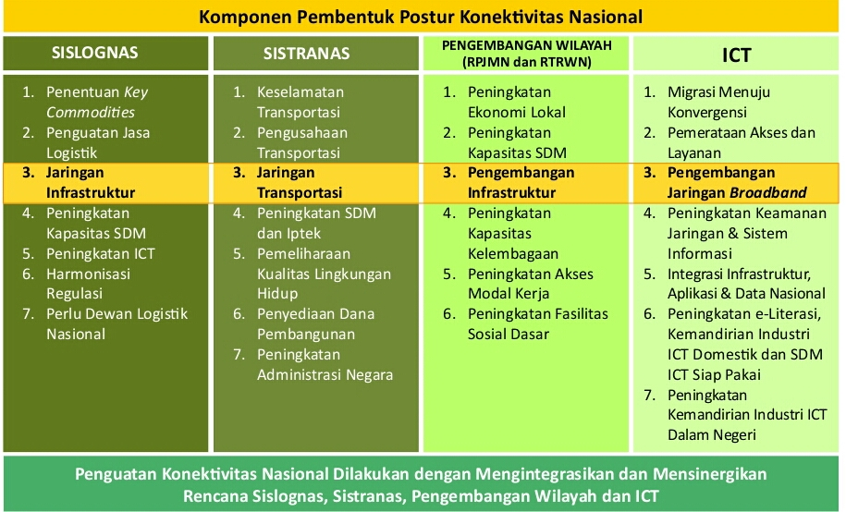
Komponen Pembentuk Postur Konektivitas Nasional
Sumber : MP3EI 2011-2025, 2011.

Slide 46
Implementasi perencanaan
SISLOGNAS
mengintegrasikan keempat komponen tersebut. (termasuk berbagai moda transportasi dalam sistem transportasi nasional),
SISTRANAS
Rencana terpisah
Pengembangan Wilayah(RPJMN & RTRWN)
TIK/ICT
Sumber : MP3EI 2011-2025, 2011, yg diolah .

Slide 47
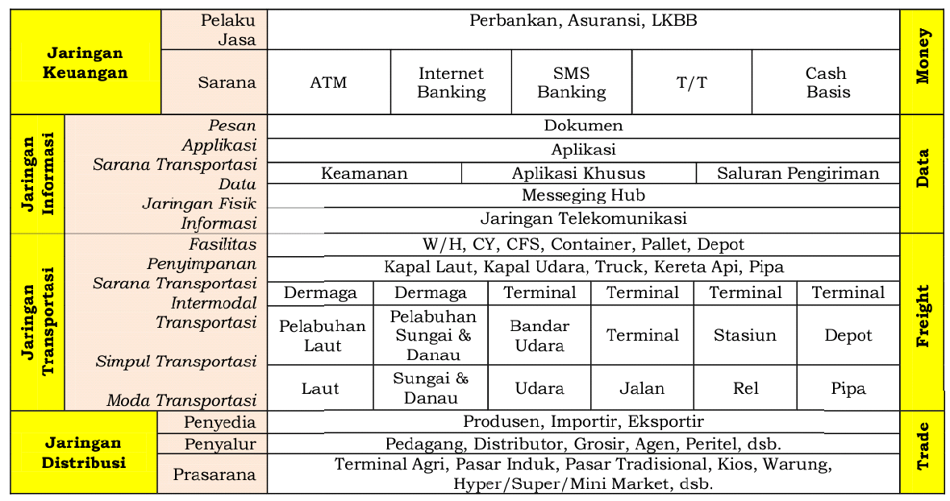
Infrastruktur Dan Jaringan Sistem Logistik
Sumber : Cetak Biru SISLOGNAS, 2012

Slide 48
Perkembangan Kawasan Perkotaan

Slide 49
Konsep Pengembangan Kawasan Agropolitan
DPP
PASAR/GLOBAL
Keterangan:
Penghasil Bahan Baku
Pengumpul Bahan Baku
Sentra Produksi
Kota Kecil/Pusat Regional
Kota Sedang/Besar (outlet)
Jalan & Dukungan Sapras
Batas Kws Lindung, budidaya, dll
Batas Kws Agropolitan
DPP
DPP
DPP : Desa Pusat Pertumbuhan

Slide 50
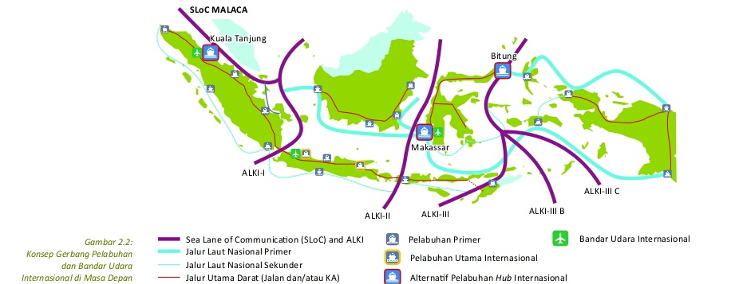
Konsep Kebutuhan Sistem Transportasi Nasional Dimasa Depan
Sumber : MP3EI 2011-2025, 2011

Slide 51
Tinjauan Teoritik
Litman dalam bukunya “ Intruduction to Multimodal Transportation Planning Priciples and Practice, yaitu sebagai berikut :
Conventional (also called traditional or business as usual) transportation planning refers to current practices for making transport policy, investment and design decisions.
Multi-modal planning refers to planning that considers various modes (walking, cycling, automobile, public transit, etc.) and connections among modes.

Slide 52
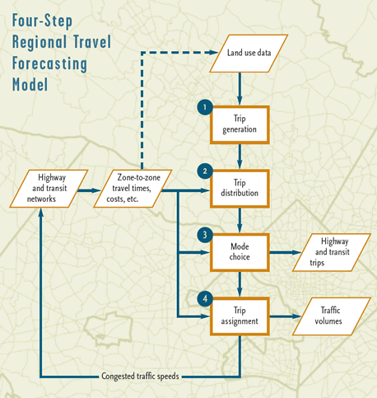
Four –Step Regional Travel Forcasting Model
?

Slide 53
Model Yg Digunakan Saat Ini
Road net work
Traffic existing
Traffic forcast
Traffic assignment
Road capacity

Slide 54
Identifikasi masalah
Kinerja transportasi belum sesuai dengan yang diharapkan . :
Dukungan terhadap sistem logistik ;
Transportasi perkotaan berorientasi pada kendaraan bermotor pribadi dan angkutan umum kurang mendapat perhatian (peran pemerintah minimal);
Pembinaan transportasi perdesaan parsial hanya unsur jalan saja., pembinaan sistem tidak ada lembaga yang bertanggung jawab.
Transportasi tidak terintegrasi :
Intra dan antar moda;
Antar wilayah ;

Slide 55
Tidak terpadu antar proses :
Perencanaan sistem dengan perencanaan pembangunan (UU No. 24 th 2005) tidak ada saling terkait;
Kebijakan dan Perencanaan sistem transportasi belum mendapat perhatian, yg dilakukan masih parsial masing-masing moda.
Perundang-undangan transportasi tidak mendukung, hanya berhenti pada pernyataan harus terpadu tetapi tidak ada operasional.
Tidak ada pejabat dibawah Presiden yg secara yuridis bertanggung jawab terhadap sistem transportasi, sehingga sekalipin transportasi sudah parah, namun pemecahannya bersifat parsial dn tidak sinergi.

Slide 56
Dasar Pertimbangan
FILOSOFIS :
integrasi antar moda
YURIDIS :
Peraturan perundang-undangan belum cukup
SOSIOLOGIS :
Tidak efektif efisien

Slide 57
Hubungan Dengan Perundang-undangan Terkait

Slide 58
Hubungan dengan Peraturan Perundang-Undangan Transportasi
UU NO.17. TH 2008 ttg Pelayaran :
UU NO. 1 TH 2009 ttg Penerbangan
UU NO. 23 TH 2007 ttg Perkeretaapian
UU NO . 38 TH 2004 ttg Jalan
UU NO,. 22 TH 2009 ttg LLAJ

Slide 59
UU No.17. TH 2008 Ttg Pelayaran
Tatanan Kepelabuhanan
Jaringan prasarana
Tataran Jaringan transportasi
Jaringan Trayek
Jaringan pelayanan
Rencana INDUK Transportasi Tataran Nasional
RENCANA INDUK KEPELABUHAN
Rencana Induk Transportasi Tataran Provinsi

Slide 60
Uu No.1 . Th 2009 Ttg Penerbangan
Tatanan Kebandarudaraan Nasional
Jaringan prasarana
Tataran Jaringan transportasi
Jaringan dan Rute Penerbangan
Jaringan pelayanan
Rencana Induk Transportasi Tataran Nasional
Rencana induk nasional bandar udara
Rencana Induk Transportasi Tataran Provinsi

Slide 61
UU NO.23 . TH 2007 ttg Perkeretaapian
TATANAN PERKERETAAPIAN
Jaringan prasarana
Tataran Jaringan transportasi
Jaringan Pelayanan Perkeretaapian
Jaringan pelayanan
Rencana Induk Transportasi Tataran Nasional
Rencana Induk Transportasi Tataran Provinsi
Rencana induk Perkeretaapian
Rencana Induk Transportasi Tataran Nasional

Slide 62
UU NO34 . TH 2004 ttg Jalan
Sistem Jaringan Jalan
Jaringan prasarana
Tataran Jaringan transportasi
Rencana Induk Transportasi Tataran Nasional/
RENUM JP
Penyusunan Perencanaan Umum
Rencana Induk Transportasi Tataran Provinsil
Rencana Pembangunan
RENUM JM

Slide 63
UU NO.22 TH 2009 ttg LLAJ
JARINGAN LLAJ
Jaringan prasarana
Tataran Jaringan transportasi
Jaringan Trayek
Jaringan pelayanan
Rencana Induk Transportasi Tataran Nasional
RENCANA INDUK jllaj
Rencana Induk Transportasi Tataran Provinsi
Rencana Induk Transportasi Tataran Kota

Slide 64
Hubungan dengan Peraturan Perundang-Undangan Lain :
UU NO. 26 TH 2007 ttg Penataan Ruang
UU NO. 25 TH 2004 ttg SPPN
UU NO. 32 TH 2004 ttg Pemerintahan Daerah

Slide 65
UU NO. 26 TH 2007 ttg Penataan Ruang
RENCANA TATA RUANG WILAYAH NASIONAL
RENCANA INDUK TRANSPORTASI TATARAN NASIONAL
RENCANA TATA RUANG WILAYAH PROVINSI
RENCANA INDUK TRANSPORTASI TATARAN PROPINSI
RENCANA TATA RUANG WILAYAH KABUPATEN
RENCANA INDUK TRANSPORTASI TATARAN KABUPATEN
RENCANA TATA RUANG WILAYAH KOTA
RENCANA INDUK TRANSPORTASI TATARAN KOTA

Slide 66
UU NO. 25 TH 2004 ttg SPPN
RENCANA INDUK TRANSPORTASI TATARAN NASIONAL
RENCANA PEMBANGUNAN JANGKA PANJANG NASIONAL
RENCANA INDUK TRANSPORTASI TATARAN PROPINSI
RENCANA PEMBANGUNAN JANGKA PANJANG PROVINSI
RENCANA INDUK TRANSPORTASI TATARAN KABUPATEN
RENCANA PEMBANGUNAN JANGKA PANJANG KABUPATEN
RENCANA INDUK TRANSPORTASI TATARAN KOTA
RENCANA PEMBANGUNAN JANGKA PANJANG KOTA

Slide 67
UU NO. 32 TH 2004 ttg Pemerintahan Daerah
WEWENANG PEMERINTAH PUSAT
RENCANA INDUK TRANSPORTASI TATARAN NASIONAL
WEWENANG PEMERINTAH PROVINSI
RENCANA INDUK TRANSPORTASI TATARAN PROPINSI
WEWENANG PEMERINTAH KABUPATEN
RENCANA INDUK TRANSPORTASI TATARAN KABUPATEN
WEWENANG PEMERINTAH KOTA
RENCANA INDUK TRANSPORTASI TATARAN KOTA

Slide 68
Materi Pokok Pengaturan SISTEM TRANSPORTASI INDONESIA

Slide 69
Daftar isi
Bab I Ketentuan Umum
Bab II Asas Dan Tujuan
Bab III Ruang Lingkup Berlakunya Undang-undang
Bab IV Tatanan Sistem Transportasi Nasional
Bab V Pembinaan
Bab VI Integrasi Pelayanan Transportasi
Bab VII Penyelenggaraan Angkutan Multimoda Barang
Bab VIII Sumber Daya Manusia
Bab IX Peran Serta Masyarakat
Bab X Penutup

Slide 70
Bab I Ketentuan Umum
Transportasi adalah hal ihwal perpindahan orang dan atau barang dari suatu tempat ke tempat lainnya;
Sistem Transportasi Nasional yang selanjutnya disebut SISTRANAS adalah tatanan transportasi yang terorganisasi secara kesisteman terdiri dari transportasi jalan, transportasi kereta api, transportasi sungai dan danau, transportasi penyeberangan, transportasi laut, transportasi udara, serta transportasi pipa, yang masing-masing terdiri dari sarana dan prasarana, kecuali pipa, yang saling berinteraksi dengan dukungan perangkat lunak dan perangkat pikir membentuk suatu sistem pelayanan jasa transportasi yang efektif dan efisien, berfungsi melayani perpindahan orang dan atau barang, yang terus berkembang secara dinamis.

Slide 71
Jaringan transportasi adalah serangkaian ruang kegiatan yang dihubungan dengan jaringan prasarana transportasi dan atau jaringan pelayanan transportasi sehingga membentuk satu kesatuan jaringan untuk keperluan penyelenggaraan transportasi.
Jaringan prasarana transportasi adalah serangkaian simpul yang dihubungkan oleh ruang lalu lintas sehingga membentuk satu kesatuan jaringan prasarana transportasi.
Ruang lalu lintas adalah ruang yang disediakan untuk olah gerak sarana transportasi sesuai dengan karakteristik modanya masing-masing;
Jaringan pelayanan transportasi adalah sarana transportasi yang melayani perpindahan orang dan atau barang dalam rute tetap dan teratur dalam suatu jaringan.
Moda transportasi adalah suatu tatanan dari jenis transportasi tertentu menurut karakteristik ruang lalu lintasnya.

Slide 72
Pembinaan adalah kegiatan mengarahkan transportasi untuk terwujudnya tujuan yang ditetapkan, meliputi pengaturan, perencanaan, pengendalian dan pengawasan.
Perencanaan adalah suatu proses untuk menentukan tindakan masa depan yang tepat, melalui urutan pilihan, dengan memperhitungkan sumber daya yang tersedia.
Pengendalian adalah serangkaian kegiatan manajemen yang dimaksudkan untuk menjamin agar suatu program/kegiatan yang dilaksanakan sesuai dengan rencana yang ditetapkan.
Pembangunan transportasi meliputi kegiatan pengadaan, rehabilitasi, dan peningkatan kapasitas prasarana transportasi.
Pelayanan transportasi adalah kegiatan untuk melayani perpindahan orang dan atau barang dari satu tempat ke tempat lainnya, meliputi pelayanan dalam simpul (dapat berupa bandara, terminal, pelabuhan, ruang lalu lintas dan sebagainya), pelayanan lalu lintas, dan pelayanan angkutan.

Slide 73
Wilayah adalah ruang yang merupakan kesatuan geografis beserta unsur terkait padanya yang batas dan sistemnya ditentukan berdasarkan aspek administrasi dan atau aspek fungsional.
Kawasan adalah wilayah dengan fungsi utama lindung, budi daya atau tertentu.
Kawasan perdesaan adalah kawasan yang mempunyai kegiatan utama pertanian termasuk pengelolaan sumber daya alam dengan susunan fungsi kawasan sebagai tempat permukiman perdesaan, pelayanan jasa pemerintahan, pelayanan sosial, dan kegiatan ekonomi.
Kawasan agropolitan adalah kawasan yang terdiri atas satu atau lebih pusat kegiatan pada wilayah perdesaan sebagai sistem produksi pertanian dan pengelolaan sumber daya alam tertentu yang ditunjukkan oleh adanya keterkaitan fungsional dan hierarki keruangan satuan sistem permukiman dan sistem agrobisnis.

Slide 74
Kawasan perkotaan adalah kawasan yang mempunyai kegiatan utama bukan pertanian dengan susunan fungsi kawasan sebagai tempat permukiman perkotaan, pemusatan dan distribusi pelayanan jasa pemerintahan, pelayanan sosial, dan kegiatan ekonomi.
Kawasan metropolitan adalah kawasan perkotaan yang terdiri atas sebuah kawasan perkotaan yang berdiri sendiri atau kawasan perkotaan inti dengan kawasan perkotaan di sekitarnya yang saling memiliki keterkaitan fungsional yang dihubungkan dengan sistem jaringan prasarana wilayah yang terintegrasi dengan jumlah penduduk secara keseluruhan paling sedikit 1.000.000 (satu juta) jiwa.
Kawasan megapolitan adalah kawasan yang terbentuk dari 2 (dua) atau lebih kawasan metropolitan yang memiliki hubungan fungsional dan membentuk sebuah sistem.

Slide 75
BAB II ASAS DAN TUJUAN
Asas
Penyelenggaraan transportasi berdasarkan :
asas keimanan dan ketaqwaan terhadap Tuhan Yang Maha Esa;
asas manfaat;
asas adil dan merata;
asas usaha bersama;
asas keseimbangan;
asas kepentingan umum;
asas kesadaran hukum;
asas kemandirian;dan;
asas keterpaduan.

Slide 76
Tujuan :
Transportasi diselenggarakan dengan tujuan :
mewujudkan penyelenggaraan transportasi yang terintegrasi, efektif dan efisien;
mampu menunjang dan sekaligus menggerakkan dinamika pembangunan;
meningkatkan mobilitas manusia, barang dan jasa,
membantu terciptanya sistem logistik nasional yang efek dan efisien;
mendukung pengembangan wilayah;
memperkukuh kesatuan dan persatuan bangsa dalam rangka perwujudan Wawasan Nusantara;
meningkatkan ketahanan nasional
mempererat hubungan antarbangsa

Slide 77
BAB III RUANG LINGKUP BERLAKUNYA UNDANG-UNDANG
Undang-Undang ini berlaku untuk:
semua kegiatan penyelenggaraan transportasi di jalan, di sungai dan danau , di jalan rel, laut, dan di udara serta penyelenggaraan angkutan multi moda;
semua kegiatan pembinaan transportasi oleh Pemerintah, Pemerintah Provinsi, Pemerintah Kabupaten, dan Pemerintah Kota sesuai dengan peraturan perundang-undangan;
semua kegiatan penyediaan dan pengembangan sumber daya manusia transportasi;
semua kegiatan pendukung reformasi birokrasi di bidang transportasi;

Slide 78
BAB IV TATANAN SISTEM TRANSPORTASI NASIONAL
moda transportasi
karakteristik pelayanan
SISTEM TRANSPORTASI
tataran transportasi
jaringan transportasi

Slide 79
transportasi jalan
transportasi keretaapi
transportasi air
moda transportasi
transportasi air
transportasi sungai dan danau
transportasi udara
transportasi pipa

Slide 80
Antar kota dan/atau simpul antar negara
Antar kota dan/atau simpul antar pulau
antar kota dan/atau antar simpul
Antar kota dan/atau simpul dalam pulau
Karakteristik pelayanan
Antar kota dan/atau simpul dalam pulau melebihi 1 provinsi
Antar kota dan/atau simpul dalam provinsi
Antar kota kecamatan
Melebuhi provinsi
Sistem Transportasi
perkotaan
Melebihi wilayah kota dalam 1 provinsi
Dalam wilayah kota
transportasi perdesaan
Dalam wilayah kabupaten
Melebihi wilayah kabupaten dalam 1 provinsi

Slide 81
Antar kota dan/atau simpul antar negara
Antar kota dan/atau simpul antar pulau
Tataran nasional
Antar kota dan/atau simpul dalam pulau
tataran
Antar kota dan/atau simpul dalam pulau melebihi 1 provinsi
Perkotaan Melebuhi provinsi
Antar kota dan/atau simpul dalam provinsi
Tataran Provinsi
PerkotaanMelebihi wilayah kota dalam 1 provinsi
Transportasi
Melebihi wilayah kabupaten dalam 1 provinsi
Antar kota kecamatan
Tataran Kabupaten
Dalam wilayah kabupaten
Tataran kota
Dalam wilayah kota

Slide 82
Prasarana transportasi nasional
Tataran nasional
Pelayanan transportasi nasional
Prasarana transportasi provinsi
Tataran Provinsi
Jaringan transportasi
Pelayanan transportasi provinsi
Prasarana transportasi\kabupaten
Tataran Kabupaten
Pelayanan transportasi kabupaten
Prasarana transportasi kota
Tataran kota
Pelayanan transportasi kota

Slide 83
PEMBINAAN

Slide 84
Bab iv PEMBINAAAN 1. Ruang Lingkup PEMBINAAN
Pengaturan;
penetapan norma, standar, prosedur,dan kriteria;
kebijakan transportasi.
Perencanaan;
Penyusunan dan penetapan rencana umum transportasi;
Penyusunan dan penetapan rencana pembangunan transportasi.
Pengendalian;:
Pemantauan;
Evaluasi;
Tindakan koreksi

Slide 85
Pengawasan.
Pengawasan internal ;
Pengawasan eksternal;
Pengawasan masyarakat.

Slide 86
Arah Pembinaan (8 pilar)
Arah dan kebijaksanaan penyelenggaraan SISTRANAS, meliputi upaya :
Perwujudan sistem transportasi yang terintegrasi.
Peningkatan pelayanan transportasi nasional
Peningkatan keselamatan dan keamanan transportasi;
Peningkatan pembinaan pengusahaan transportasi
Peningkatan kualitas sumber daya manusia, serta ilmu pengetahuan dan teknologi
Peningkatan pemeliharaan dan kualitas lingkungan hidup serta penghematan penggunaan energi
Peningkatan penyediaan dana pembangunan transportasi
Peningkatan kualitas administrasi negara di sektor transportasi

Slide 87
Wewenang Pemerintah
Pengaturan
penetapan norma, standar, prosedur, dan kriteria yang diperlukan untuk melaksaanakan undang-undang ini yang bersifat nasional;
Menetapkan kebijakan transportasi yang berlaku secara nasional.
Perencanaan
rencana umum transportasi tataran nasional;
Rencana Pembangunan Transportasi Tataran Nasional Jangka Menengah dan Rencana Strategis Kementerian/Lembaga

Slide 88
Pengendalian
Pengendalian , meliputi pemantauan, evaluasi, dan tindakan koreksi terhadap :
Pelaksanaan norma, standar , prosedur, dan kriteria yang ditetapkan secara nasional ;
Pelaksanaan kebijakan ;
Penyusunan rencana umum transportasi nasional dan penyusunan Rencana Pembangunan transportasi nasional;
Pelaksanaan pembangunan transportasi nasional.
Pengawasan sesuai peraturan perundang-undangan

Slide 89
Rencana INDUK Transportasi Tataran Nasional
Muatan
RENUM Transportasi Perkotaan yang kawasan Perkotaannya melebihi 1 (satu) provinsi; (pasal 36)
;
RENUM Transportasi antar kota dan/atau simpul antar negara, antar pulau , dan dalam 1(satu) pulau yang melebihi 1(satu) provinsi; (pasal 35)
Sasaran
Arah Kebijakan
Skenario kebijakan pembagian peran antar moda dan pemaduan antar moda
Rencana kebutuhan jaringan transportasi (prasaranda dan pelayanan)
Tahapan Rencana Pembangunan Jaringan Transportasi Tataran Nasional
Penentuan batas wilayah pelayanan transportasi perkotaan dan penentuan zona (zonasi).
Sasaran
Arah dan Kebijakan
Prakiraan perpindahan orang dalam kawasan perkotaan
Skenario kebijakan pembagian peran antar moda dan pemaduan antar moda
Rencana kebutuhan jaringan transportasi perkotaan (termasuk pembagian tugas antar instansi)
Tahapan Rencana Pembangunan Transportasi Perkotaan yang melebihi wilayah satu (1) provinsi.

Slide 90
Rencana Pembangunan Transportasi Tataran Nasional Jangka Menengah (RPTTNJM)
Muatan :
Sasaran
Arah Kebijakan
Program
Prosedur :
Menteri Perencanaan Pembangunan Nasional/Kepala Badan Perencanaan menyiapkan rancangan awal RPTTNJM Nasional ;
Pimpinan Kementerian/Lembaga yang terkait menyiapkan rancangan Renstra-KL ;
Menteri Perencanaan Pembangunan Nasional/Kepala Badan Perencanaan menyusun ulang rancangan RPTTNJM Nasional ;
Rancangan RPTTNJM Nasional melengkapi Rancangan RPJM Nasional menjadi bahan bagi Musrenbang Jangka Menengah Nasional;

Slide 91
Dalam Musrenbang Jangka Menengah Nasional yang diselenggarakan dalam rangka menyusun RPJM diikuti oleh unsur-unsur penyelenggara Negara dan mengikutsertakan masyarakat. juga dibahas RPTNJM Nasional sebagai bagian yang tidak terpisahkan dari RPJM Nasional.
RPTNJM Nasional ditetapkan dengan Peraturan Presiden bersamaan dengan penetapan RPJM nasional.
Renstra Pembangunan Transportasi Nasional -KL ditetapkan dengan peraturan pimpinan Kementerian/Lembaga sebagai bagian yang tidak terpisahkan dari Renstra-KL.

Slide 92
Sekian dan terima kasih

